Slide 1
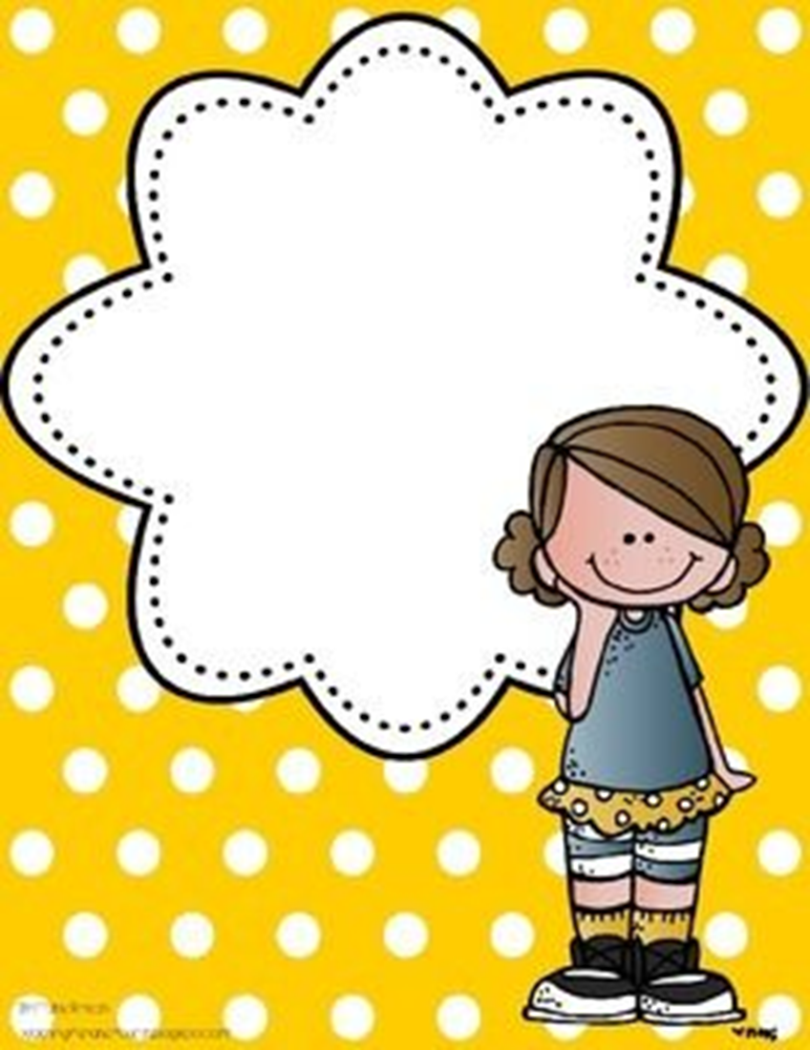
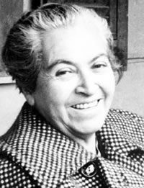
CONOCE
A GABRIELA
MISTRAL

Slide 2
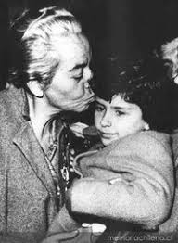

Slide 3
POEMAS QUE SE HICIERON
MÚSICA
https://www.youtube.com/watch?v=Yub-vaOmtDA&list=PLLZvUdObp9iu5SnfJvf2YMYDETy6TbJFI

Slide 4
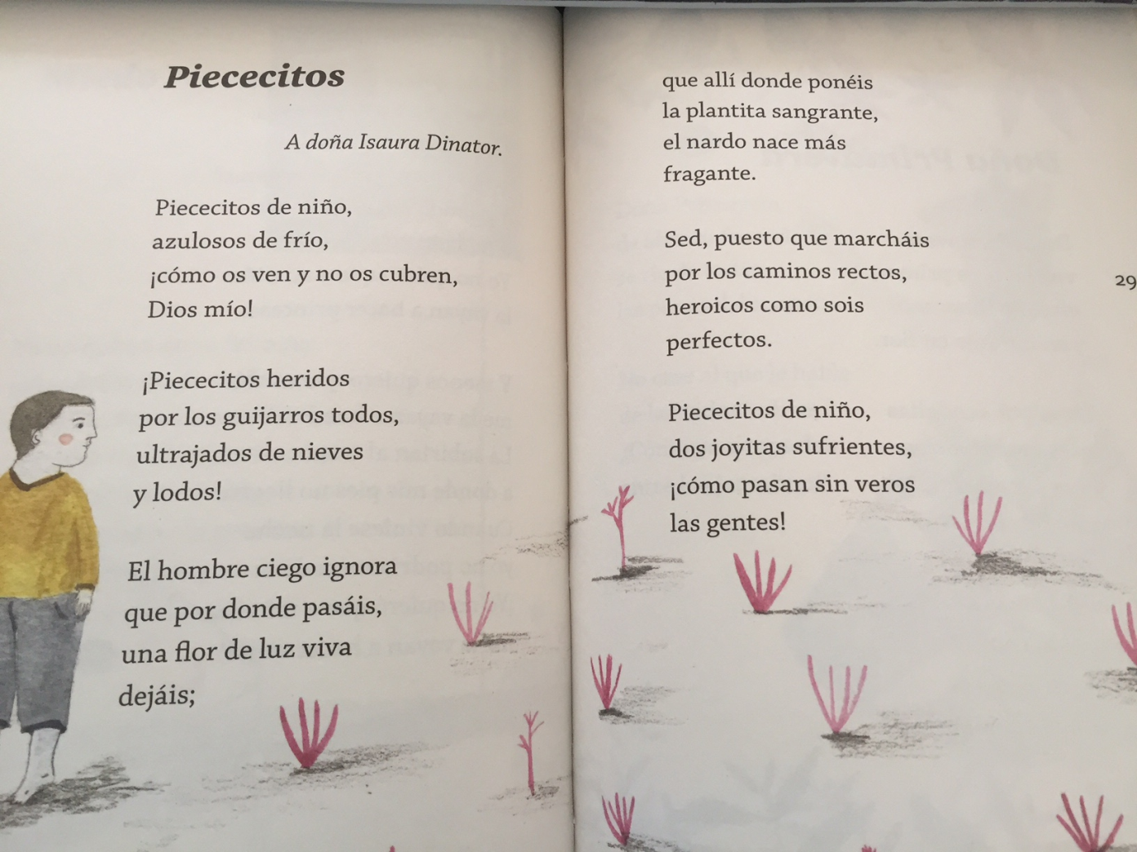
Muchas de sus poesías están dedicadas a los niños, ya que fue una maestra con
gran vocación
y amor.

Slide 5
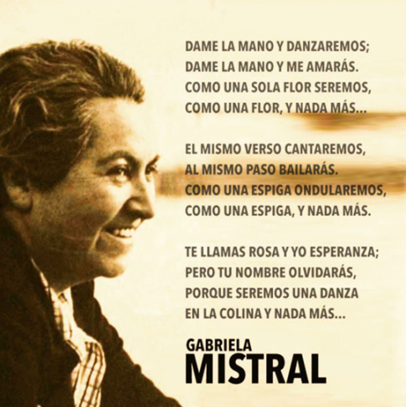
Dame la mano y danzaremos
Dame la mano y me amarás
Como una sola flor seremos
Como una flor y nada más.
El mismo verso cantaremos
Al mismo paso bailarás
Como una espiga ondularemos,
Como una espiga y nada más (…)

Slide 6
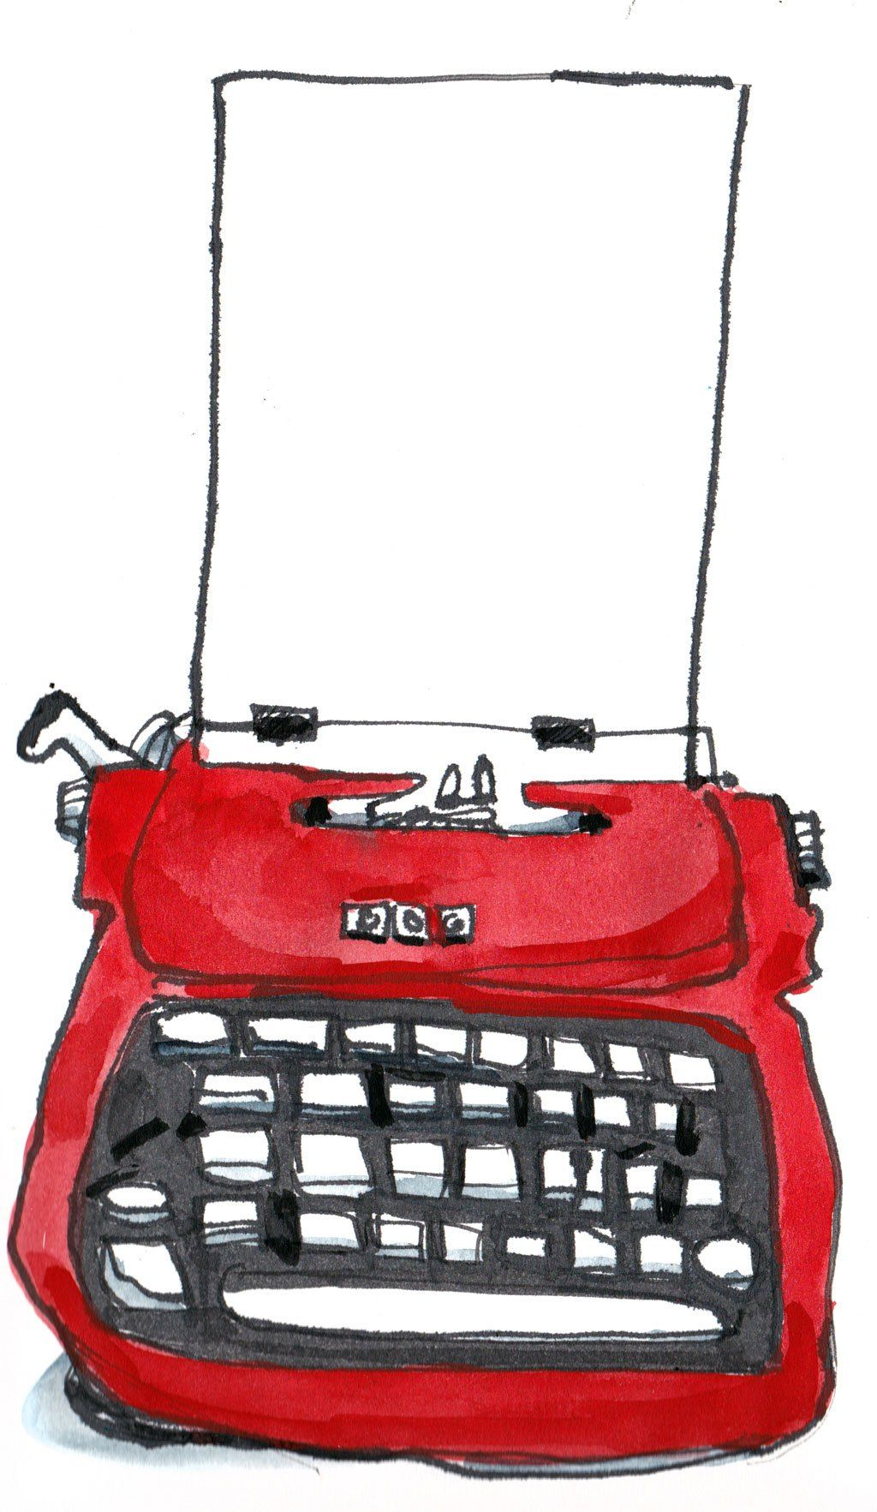
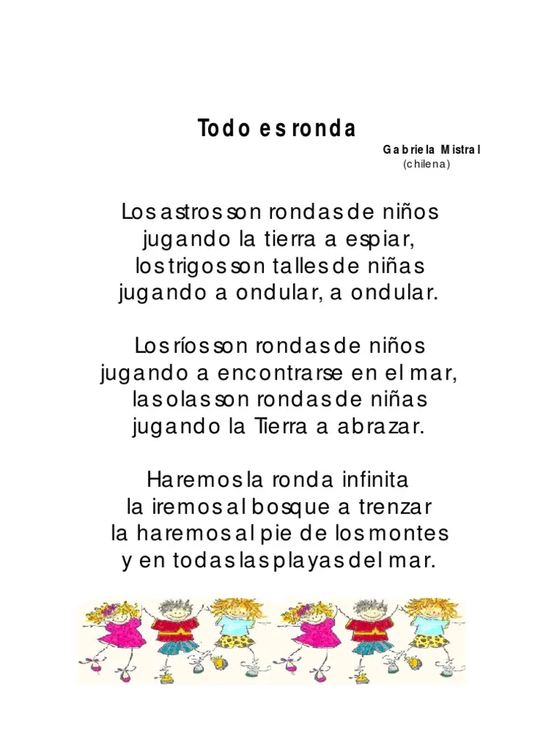
Muchas poesías se han convertido en hermosas canciones, las rondas de Gabriela Mistral son inolvidables y se han mantenido por muchísimo tiempo.

